Slide 1

Retroalimentación Biología
m.c. maría romina flores peña

Slide 2
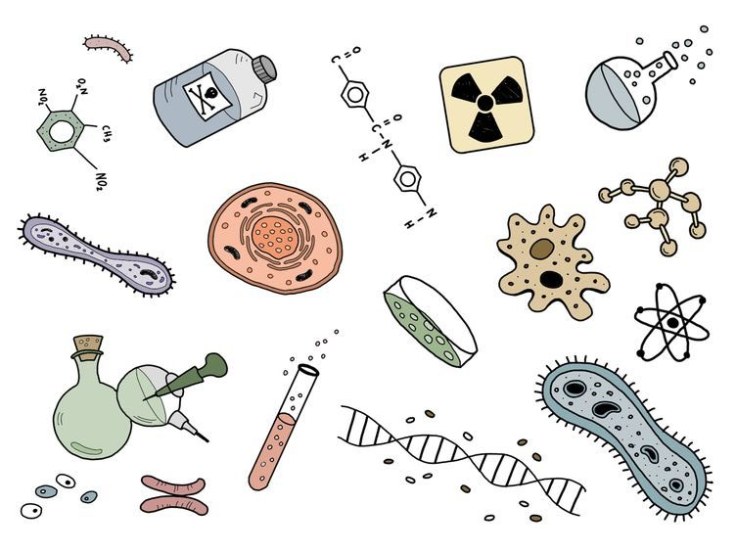
PRIMER PARCIAL

Slide 3
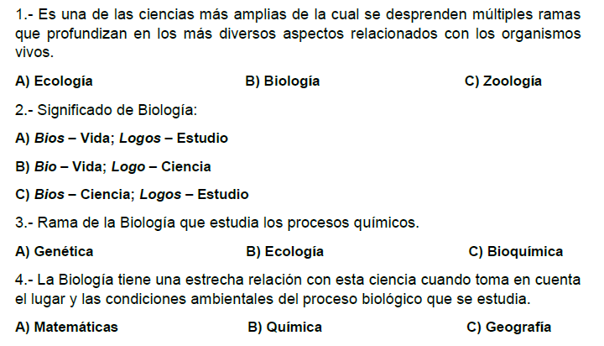

Slide 4
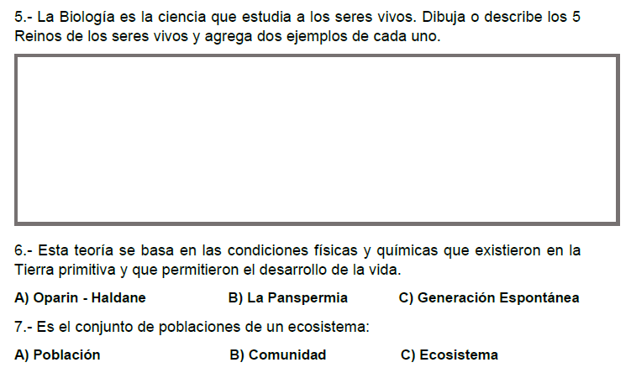

Slide 5
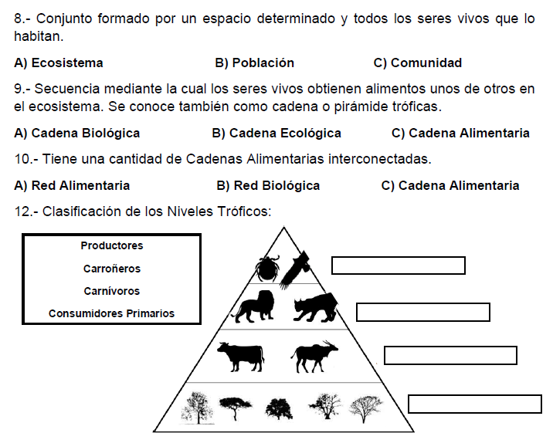

Slide 6
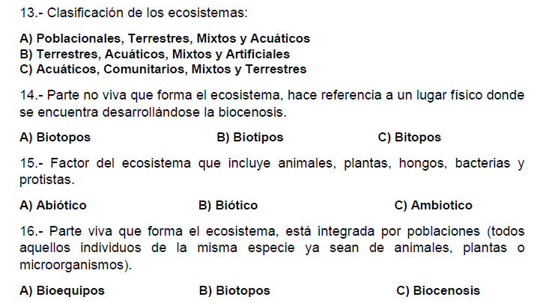

Slide 7
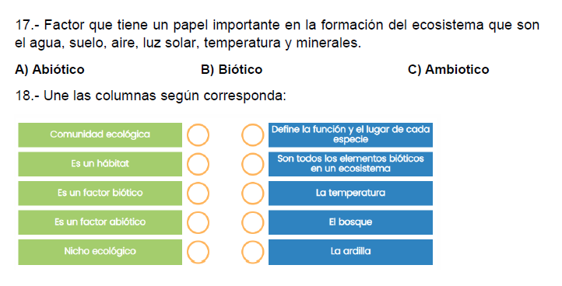

Slide 8
SEGUNDO PARCIAL

Slide 9
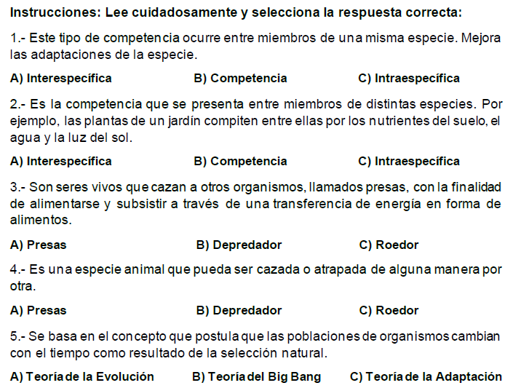

Slide 10
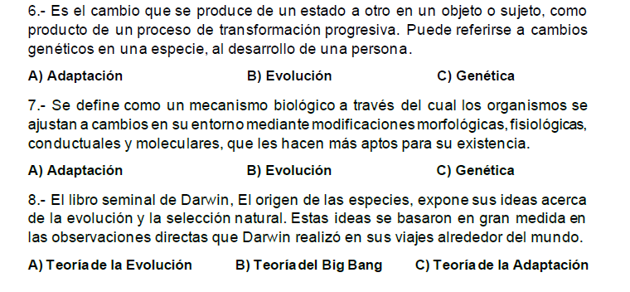

Slide 11
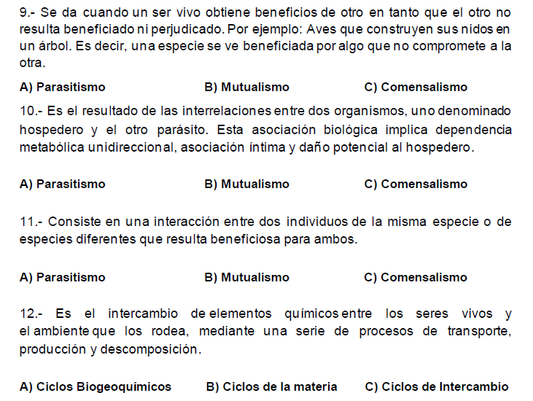

Slide 12
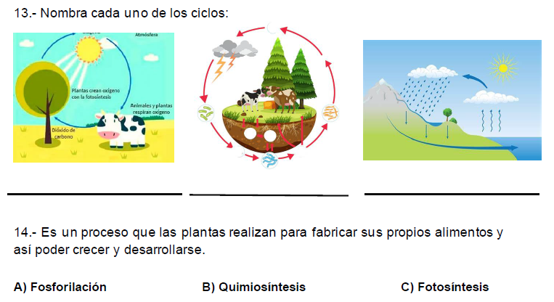

Slide 13
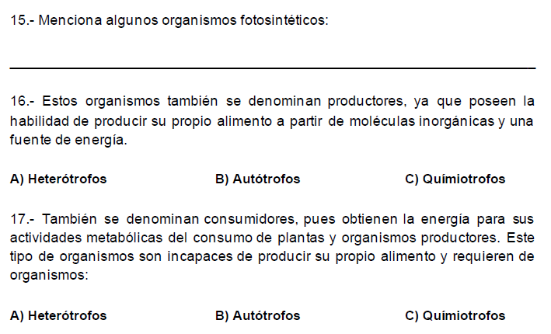

Slide 14


Slide 15
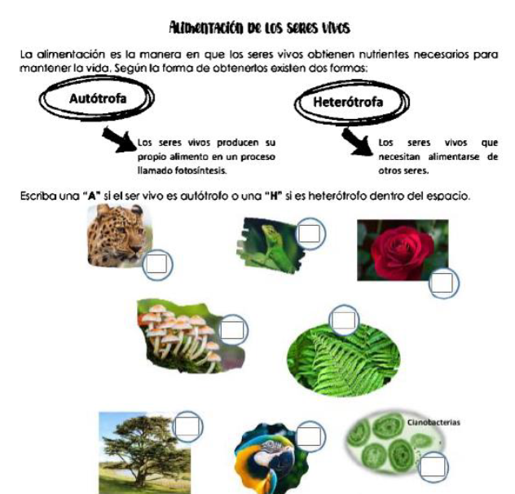

Slide 16
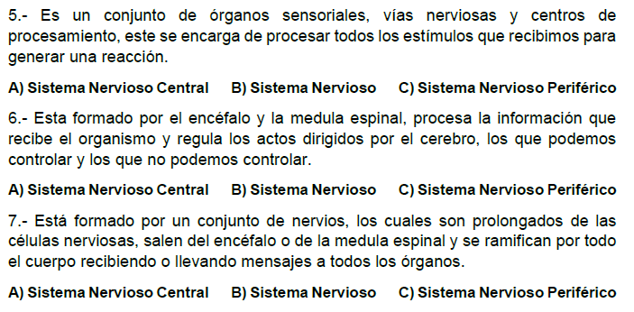
c
c
c
Hace referencia a una relación de amor y de cariño, que es establecida entre dos personas.
A) Vínculos afectivos B) Relaciones C) Erotismo

Slide 17
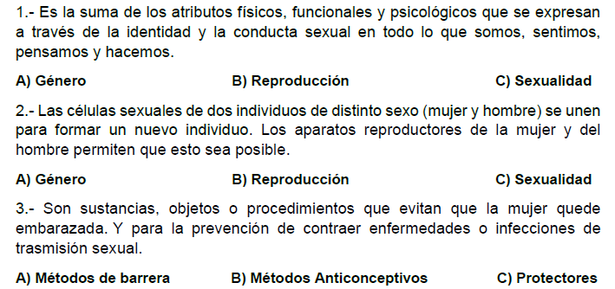
c
c
c
Es la capacidad que tenemos los seres humanos de sentir y provocar deseo y placer sexual. Hace referencia a la expresión de lo que es sexual.
A) Vínculos afectivos B) Relaciones C) Erotismo

Slide 18
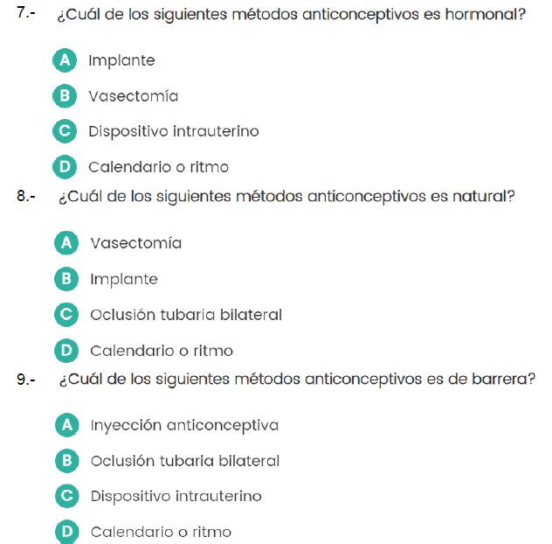
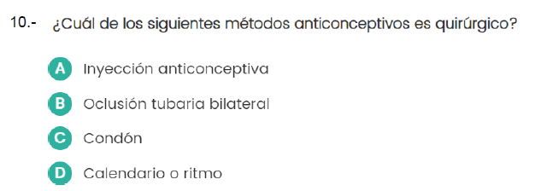
c
c
c
c

Slide 19
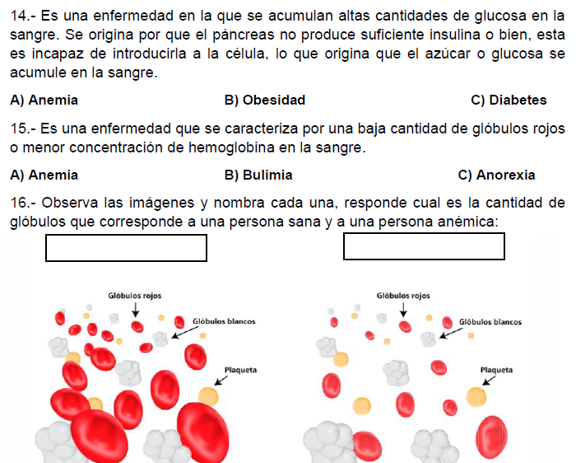
c
c
c

Slide 20
Los avances tecnológicos en el desarrollo de estos se han producidos en los últimos años abren nuevas perspectivas en el control de las enfermedades infecciosas y en el abordaje de otras patologías como el cáncer u otros trastornos con una base inmunológica.
A) Medicinas B) Antibióticos C) Vacunas
Es un instrumento que se utiliza para ampliar objetos pequeños. Algunos microscopios incluso se pueden usar para observar un objeto a nivel celular, lo que permite a los científicos ver la forma de una célula, su núcleo, las mitocondrias y otros orgánulos.
A) Microscopio B) Genética C) Laboratorio

Slide 21
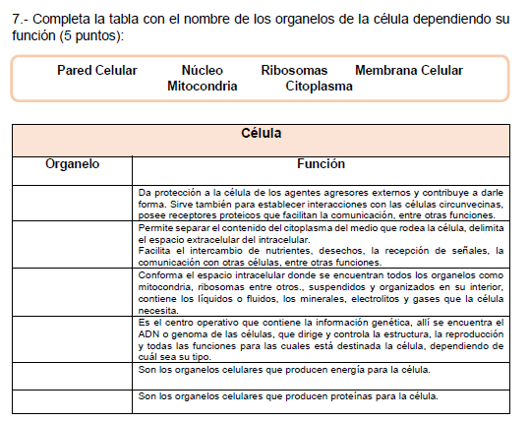

Slide 22
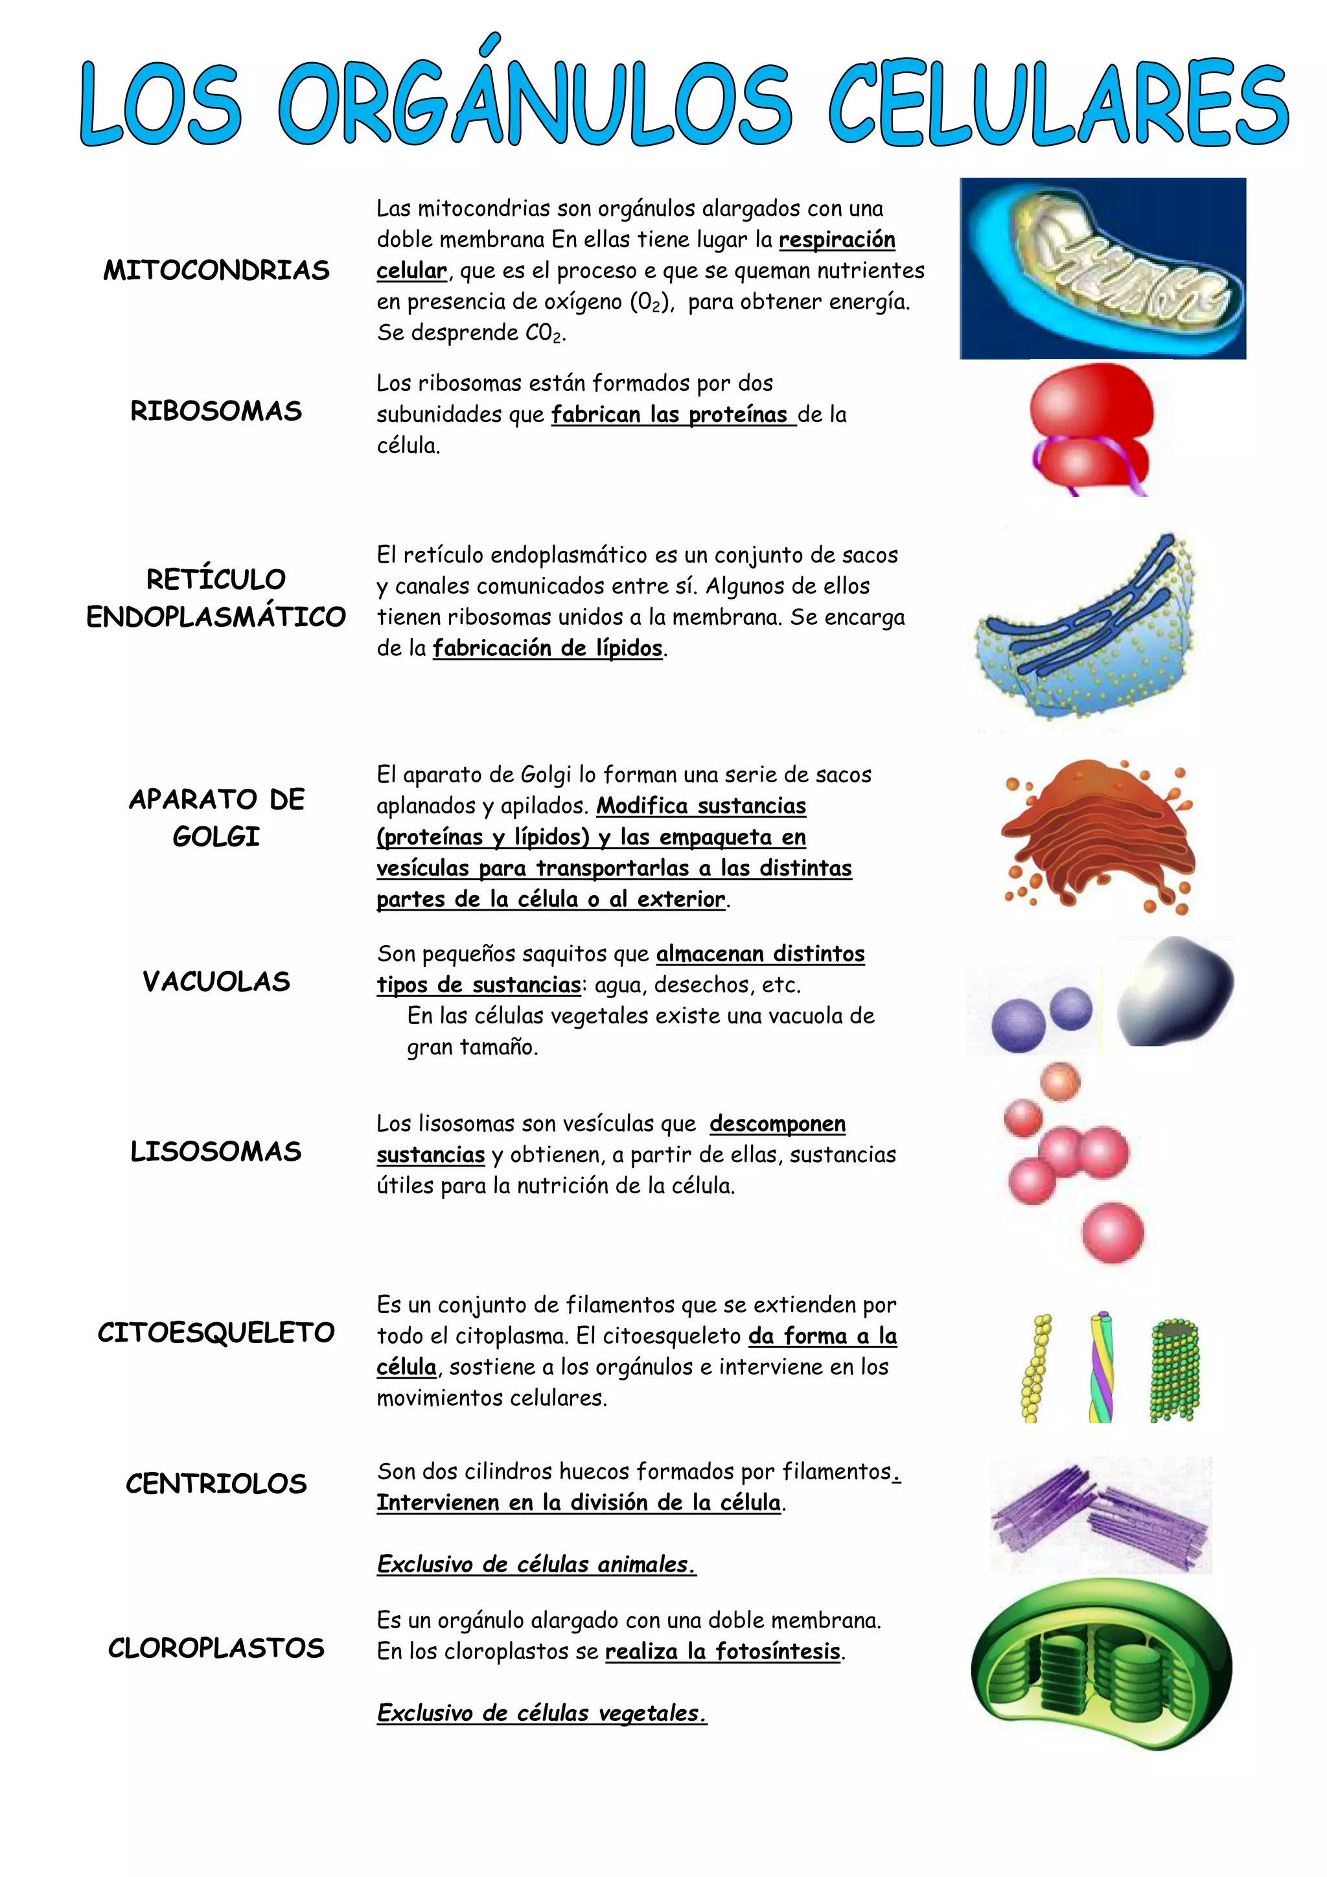

Slide 23
